Slide 1
Automatic Word Embeddings-Based Glossary Term Extraction from Large-Sized Software Requirements
REFSQ 2020 Siba Mishra ＆ Arpit Sharma
51205901092 彭凯龙
Notes:
Requirements Engineering: Foundation for Software Quality

Slide 2
目录
背景
创新点
过程
结果与分析
总结

Slide 3
一、背景
软件开发时所有参与者对技术词汇的理解不同
人工对大量语料进行领域词汇抽取费时费力
基于语言学/统计方法的抽取存在局限
Notes:
甲方 乙方理解或解释不同 无法确定需求 影响需求分析
需求文档数据量大（用户调研）
句法特征 术语共同出现的频率等 准确率 召回率

Slide 4
二、创新点
使用词向量计算词汇语义
使用参考语料控制领域词汇挖掘
对大量语料提取效率高
Notes:
词向量更好地表征语义
领域词汇在领域语料中体现“术语”的含义，控制语义范围
有效筛去无关词（后面谈到）

Slide 5
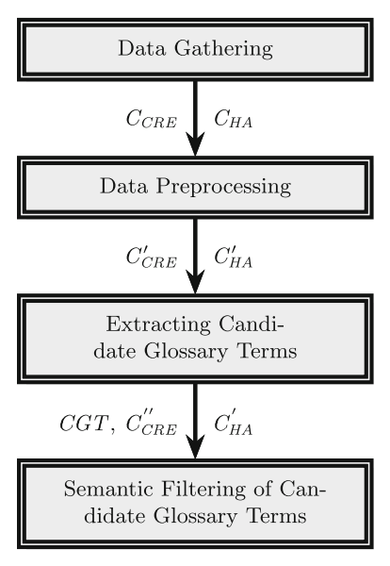
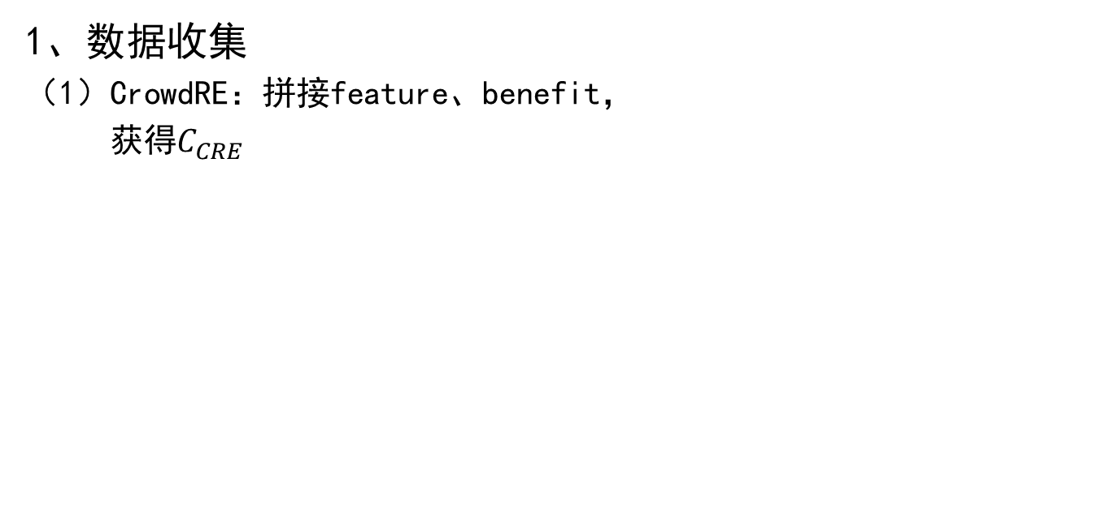
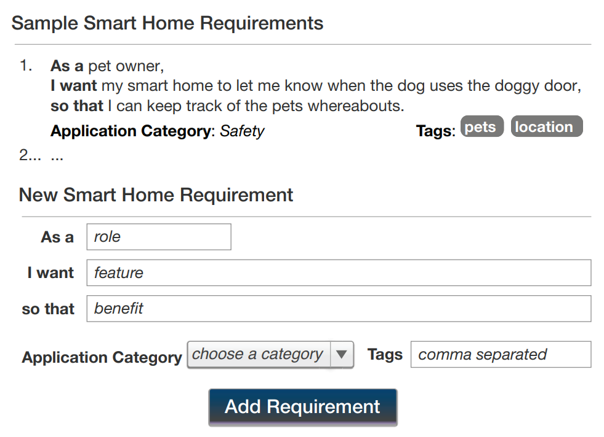
三、过程

Slide 6
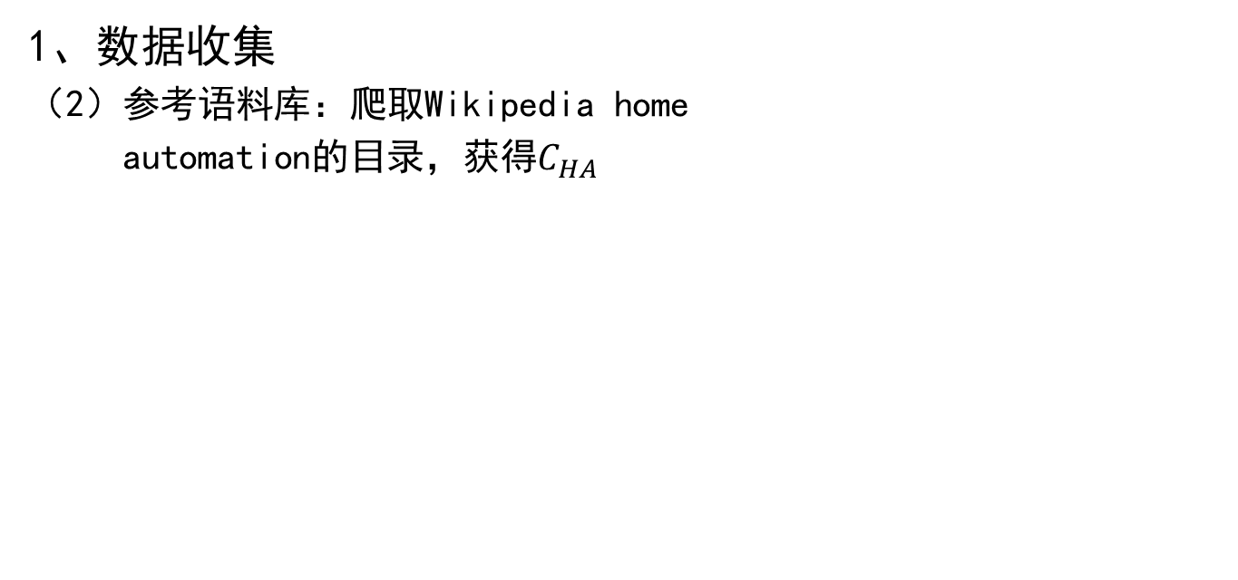
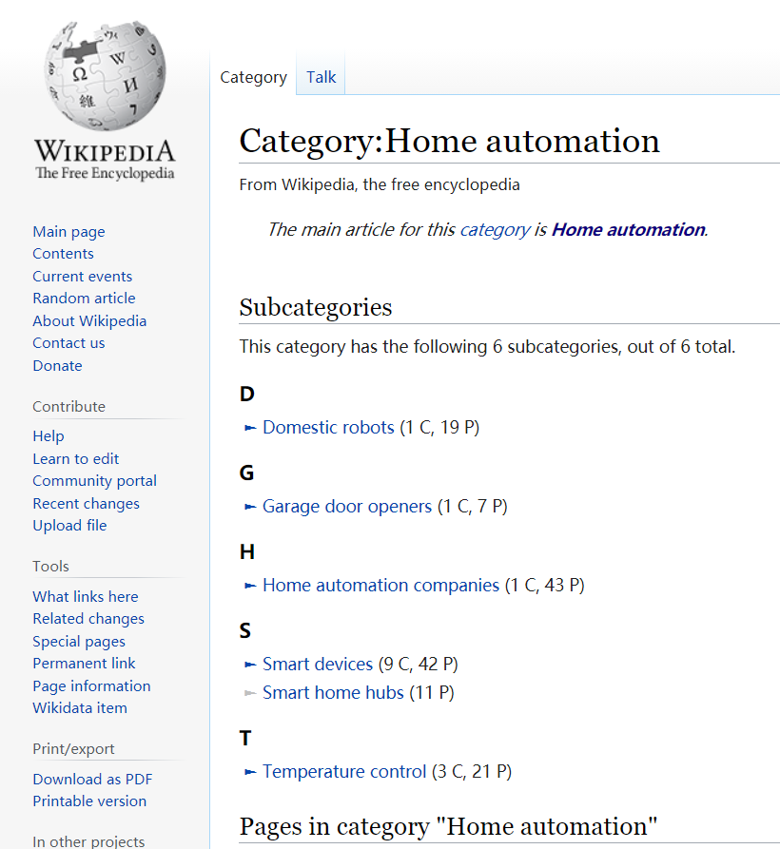
三、过程
Notes:
深度为2

Slide 7
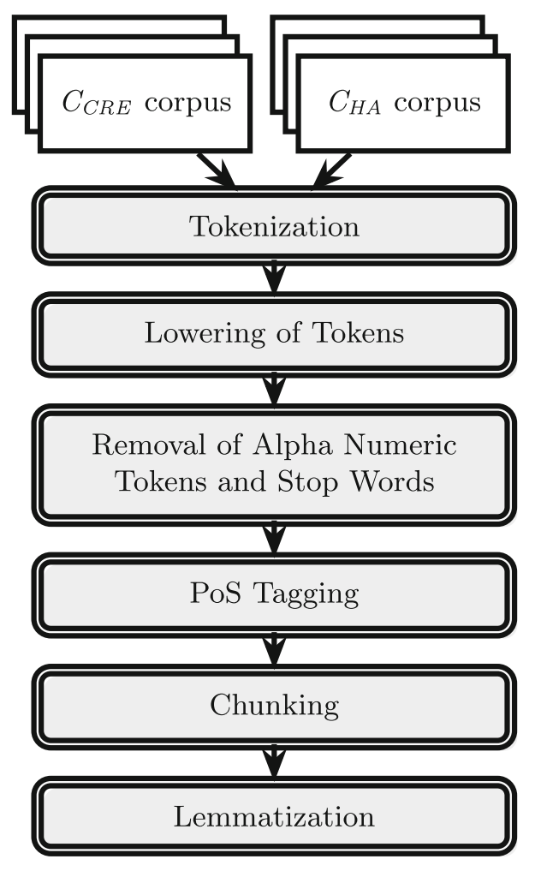

三、过程
2、数据预处理
格式化数据
获得$C_{CRE}^{′}$、$C_{HA}^{′}$
3、抽取备选词汇
只关注名词词组
$$C_{CRE}^{′}→GT$$
$$C_{HA}^{′}→TW$$
$$CGT=GT∩TW$$
Notes:
方便程序处理
分词 统一小写 移除停词等无用词 句法属性 分块（获得词组） 恢复原形

Slide 8
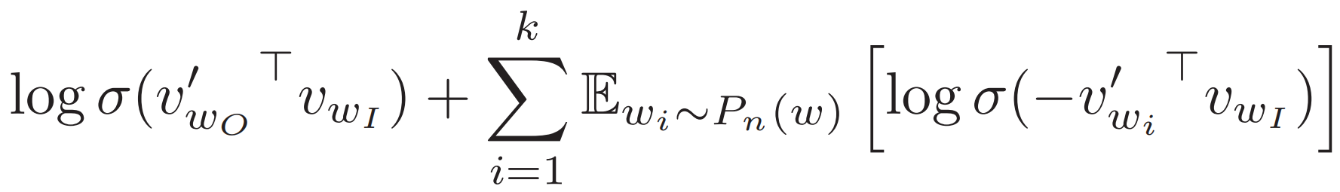

三、过程
4、语义过滤
（1）区分Wikipedia HA与CrowdRE的词汇
$C_{CRE}^{′}→C_{CRE}^{′′}$
例如：system与_system_
（2）计算词向量(SGNS)
输入：$C_{CRE}^{′′}∪C_{HA}^{′}$ d=100，w=10
（3）对CGT中词汇做相似度计算
$\cos\left(\vec{w^{′}},\vec{w^{′′}}\right)>0.5$
Notes:
分辨不同语料
语料不同时相似度高，则为领域词汇

Slide 9
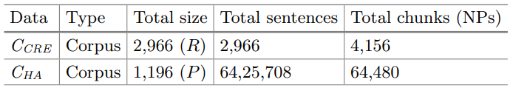
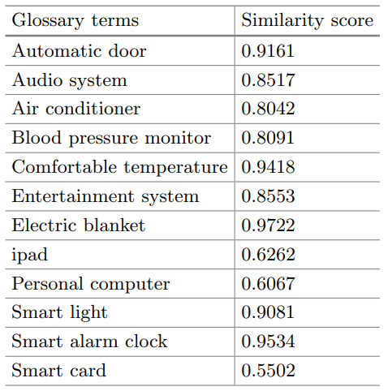
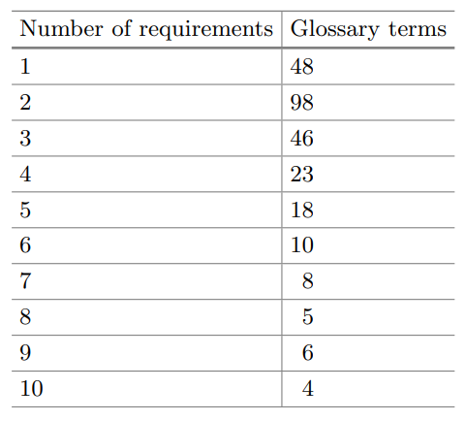
四、结果与分析
数据集
采样100个需求
269个候选词组->218个过滤结果
召回率 183/250=73.2%
准确率 183/218=83.94%
覆盖率
语义过滤 4156->304
覆盖率 99%->51.88%
Notes:
没有benchmark

Slide 10
五、总结
优点：
抽取结果准确率高
在针对大量文本抽取时进行快速筛选
对同义词与同拼写异义词同样有效
对词频不敏感
缺点：
需要参考语料
计算相似度时耗时较长
Notes:
语义 10% 召回率 -1~2%
参考词汇数量显著减少
同义、不需要另外处理
若没有参考语料/无法确定参考语料的质量，无法给出确定参考语料的指导规则（词向量词汇抽取论文少的原因？）
其他领域的术语多时，相似度计算耗时

Slide 11
感谢聆听！

